Slide 1
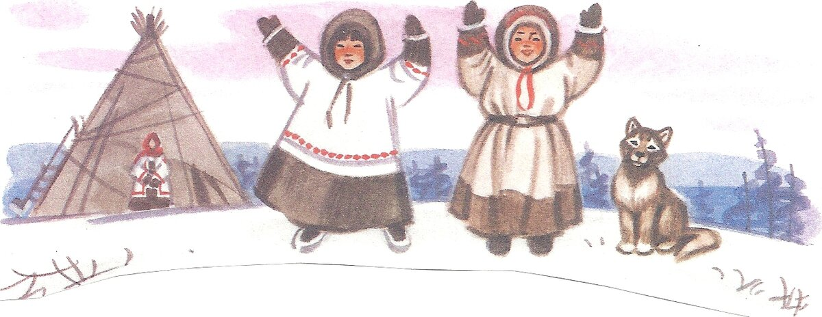
Игры и игрушки детей ханты и манси

Slide 2
Вуща! Паще олэн!
Здравствуйте, ребята!
Мы сегодня поговорим об игрушках и играх детей народов ханты и манси.
Игру́шка — предмет, предназначенный для взаимодействия с предметом в целях игры и познавания мира. Воссоздавая реальные и воображаемые предметы, образы, игрушка служит целям умственного, нравственного, эстетического и физического воспитания ребёнка, помогая ему познавать окружающий мир, приучая к целенаправленной, осмысленной деятельности и способствуя развитию мышления, памяти, речи, эмоций.

Slide 3
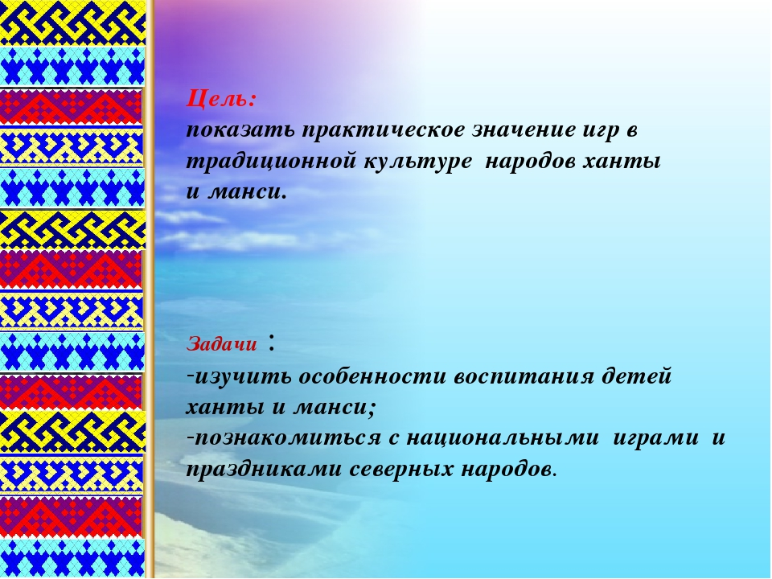

Slide 4


Slide 5
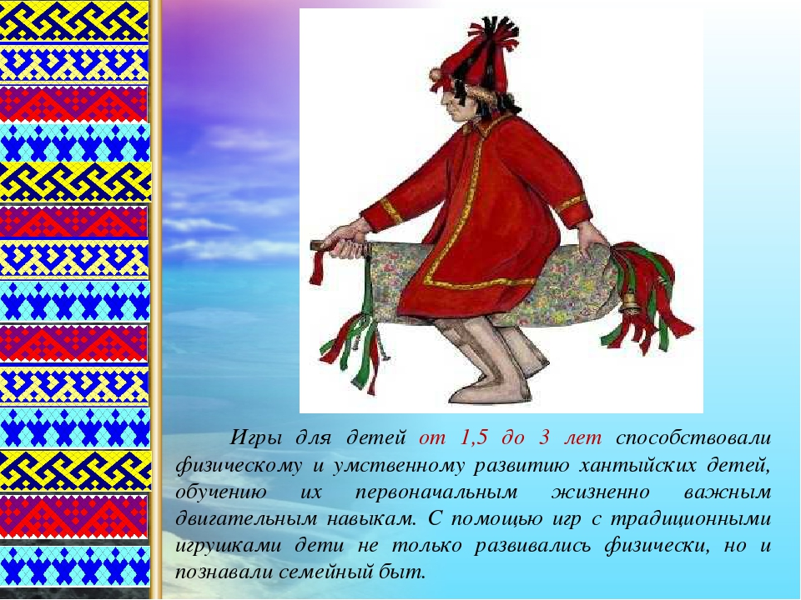

Slide 6
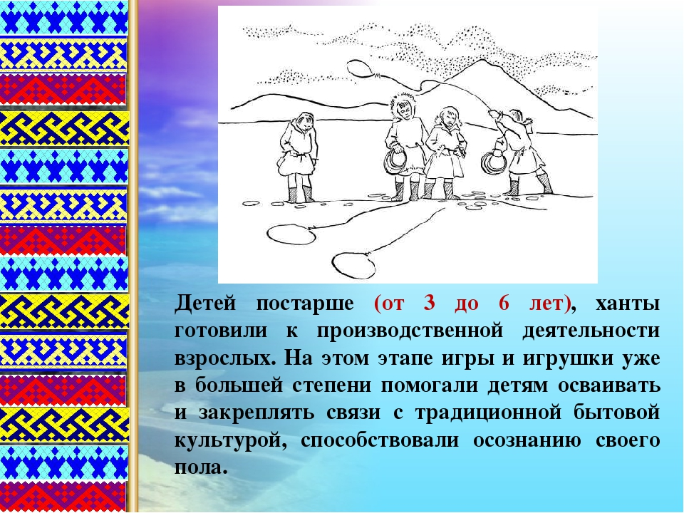

Slide 7
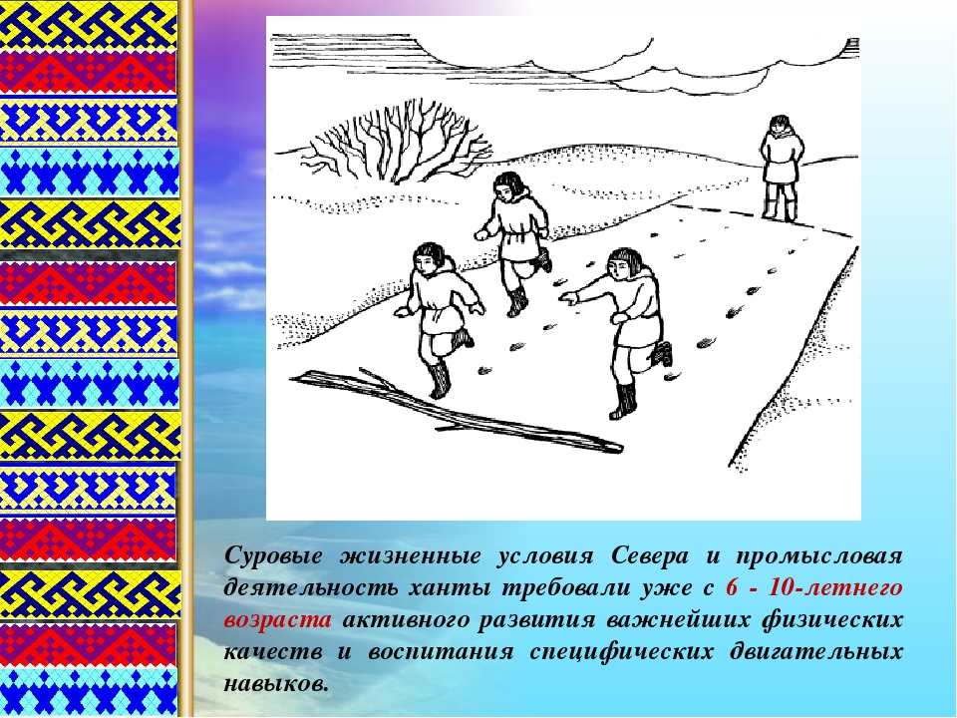

Slide 8
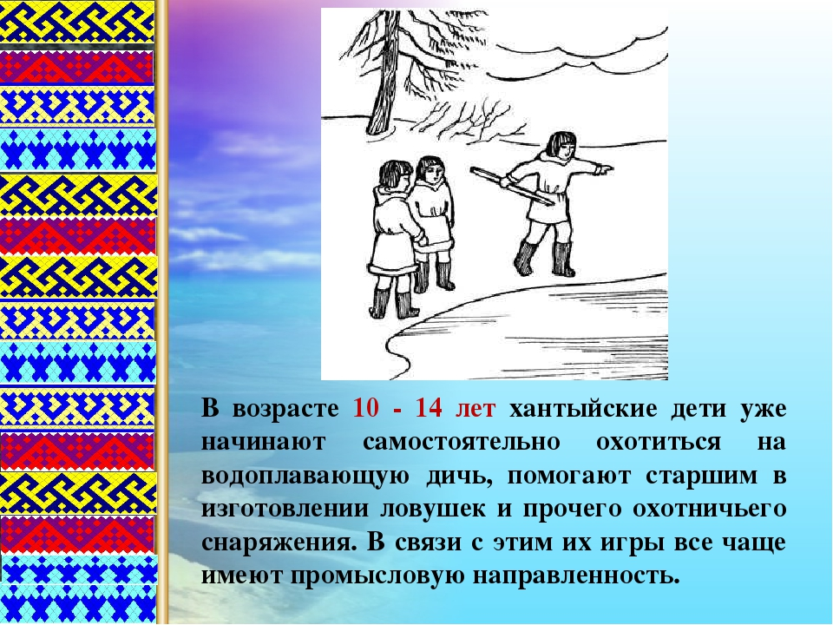

Slide 9
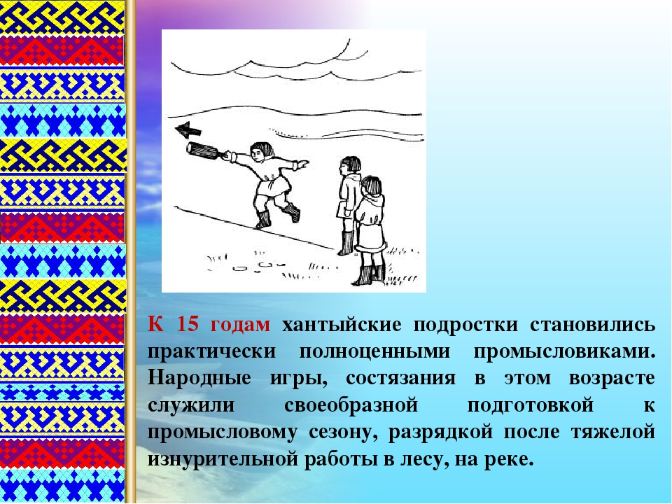

Slide 10
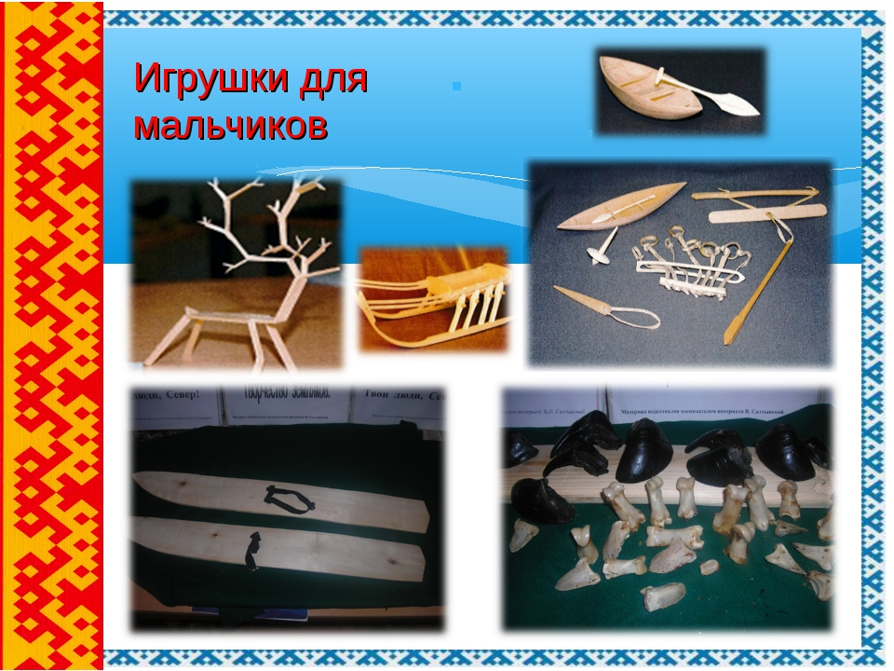

Slide 11
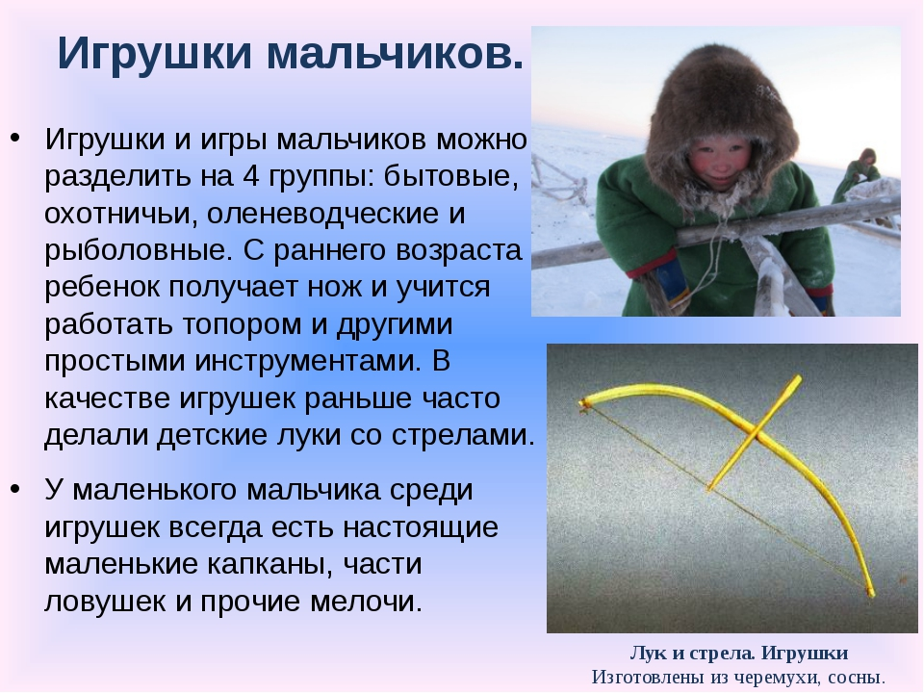

Slide 12
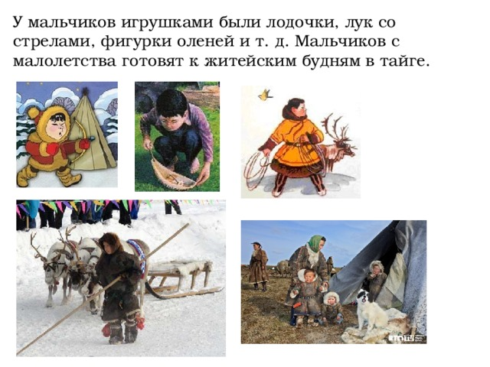

Slide 13
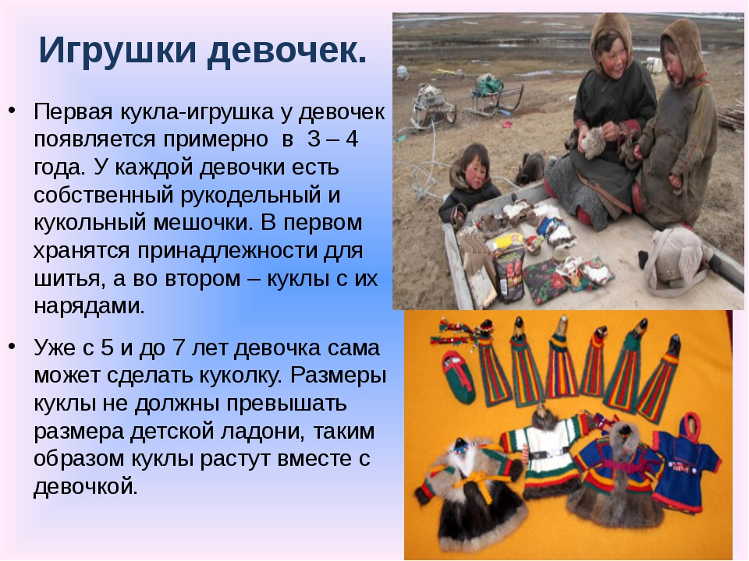

Slide 14
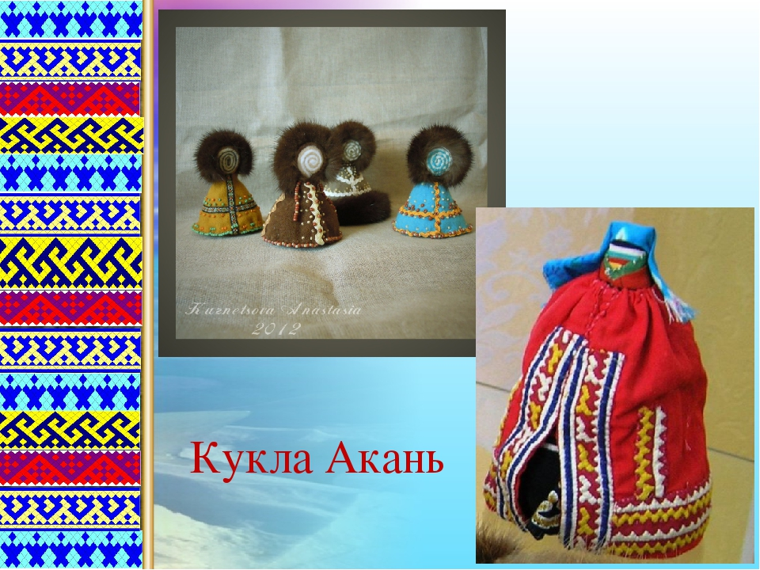

Slide 15
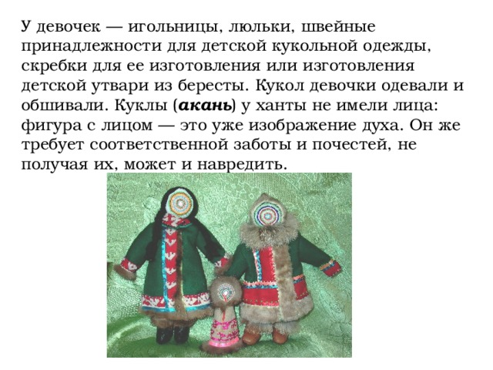

Slide 16
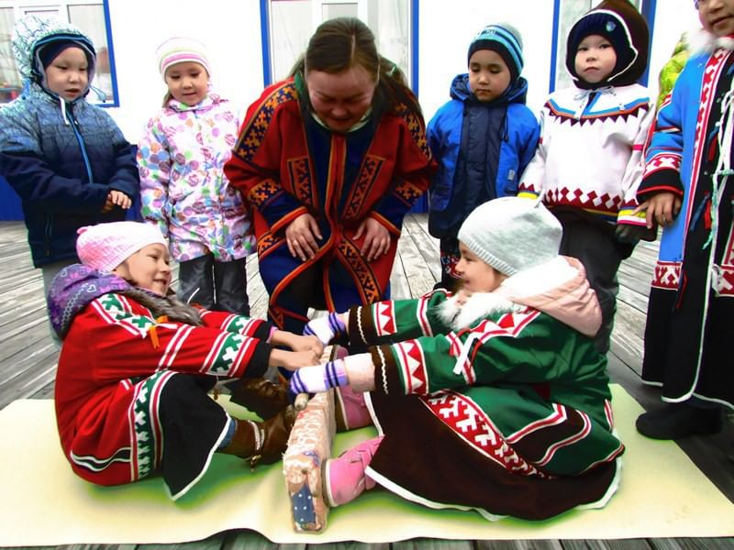
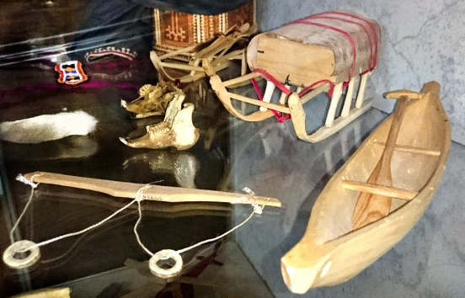
Игры детей ханты и манси

Slide 17
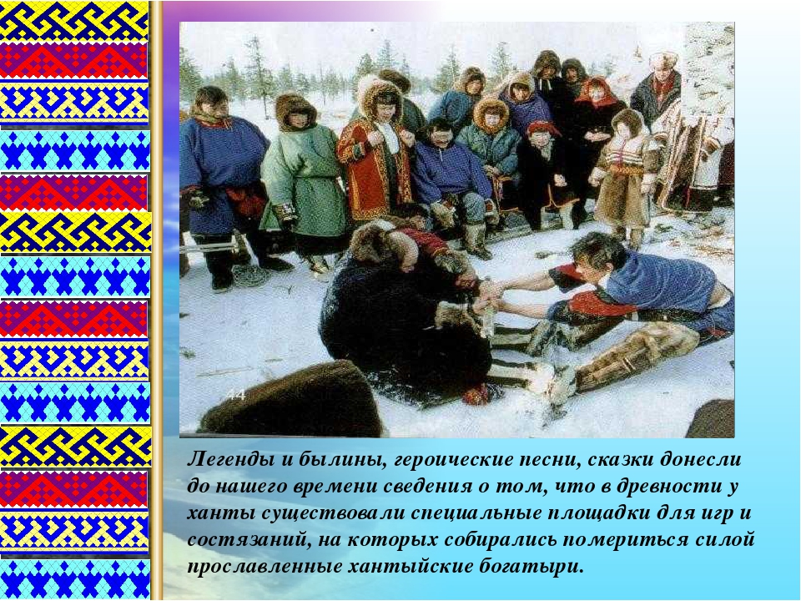

Slide 18
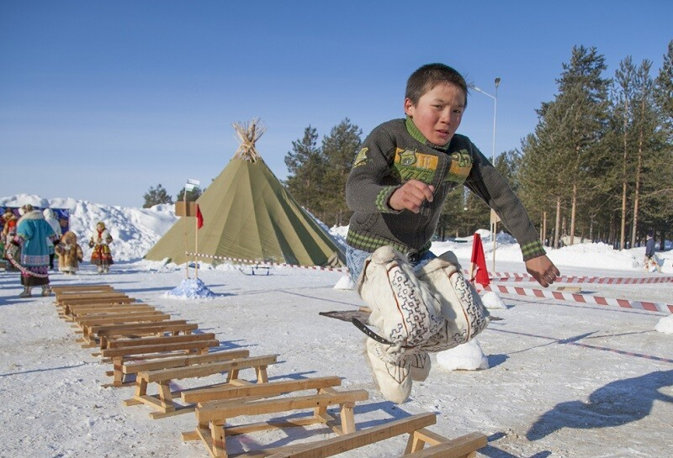

Slide 19
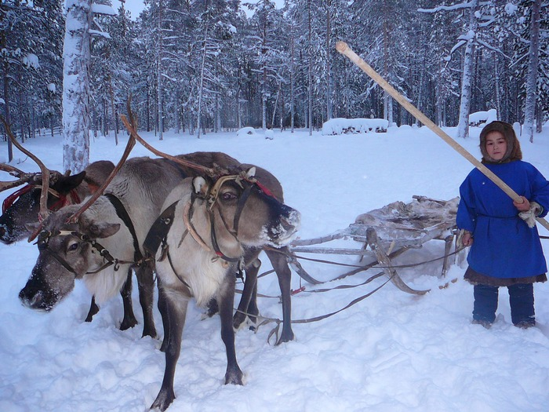
Подготовка к жизни

Slide 20
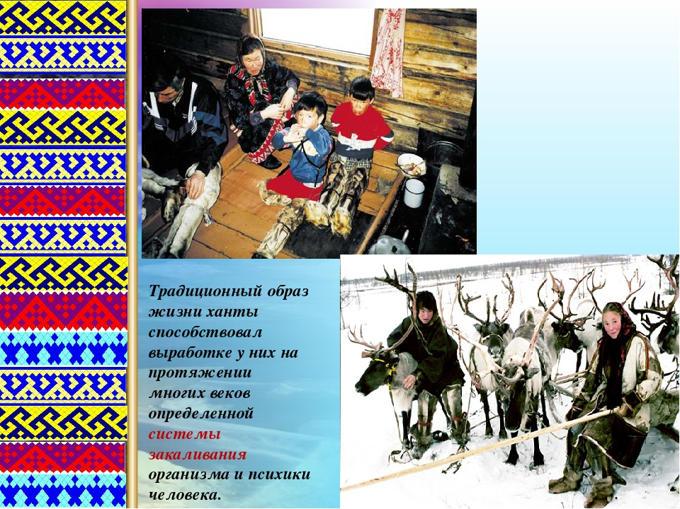

Slide 21
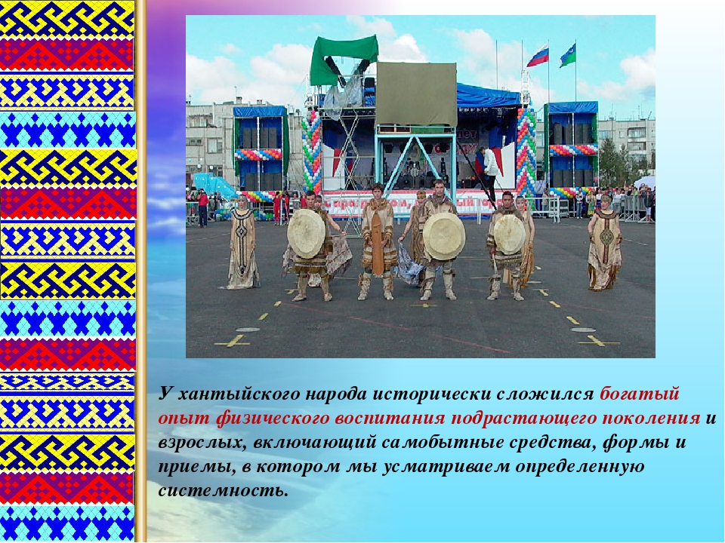

Slide 22
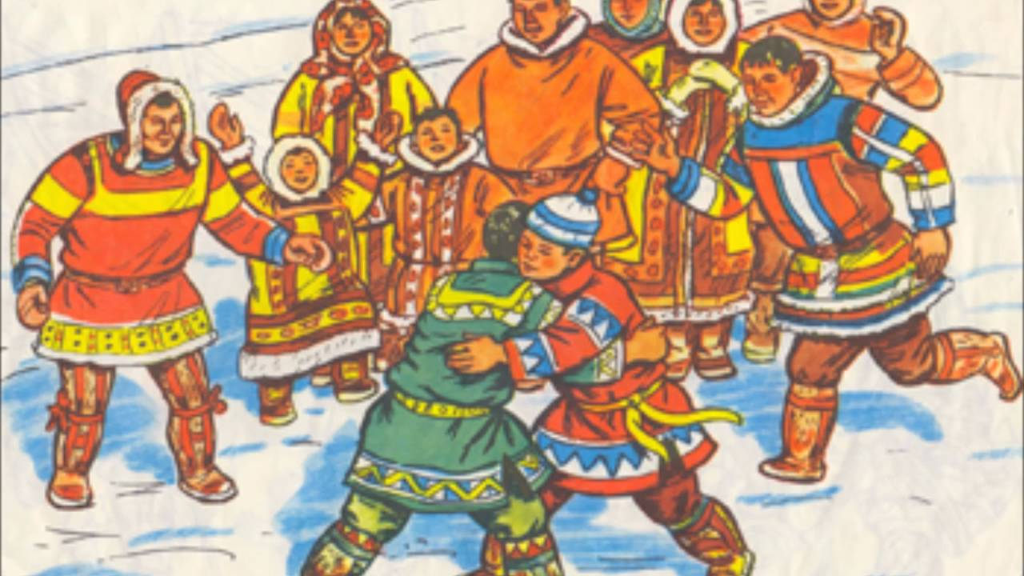

Slide 23
Задание
Попробуй сделать своими руками одну из игрушек
Поиграй в игры народов ханты и манси (Перетягивание, закинуть аркан)

